Slide 1
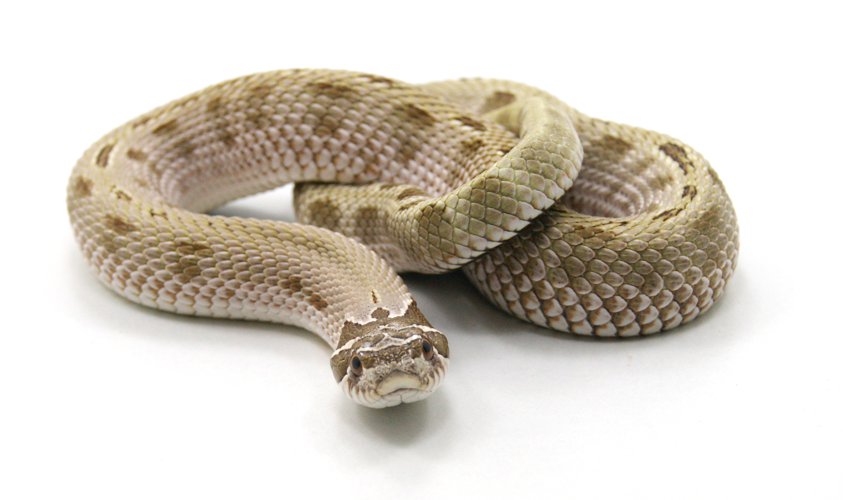
Anaconda

Slide 2

Quem sou eu?
Publicitário
Dev Python Junior
CEO NeuroApp Brasil
Especialista em Gamificação
Jogador de Dota 2 e Overwatch
Futuro Engenheiro de Machine Learning

Slide 3
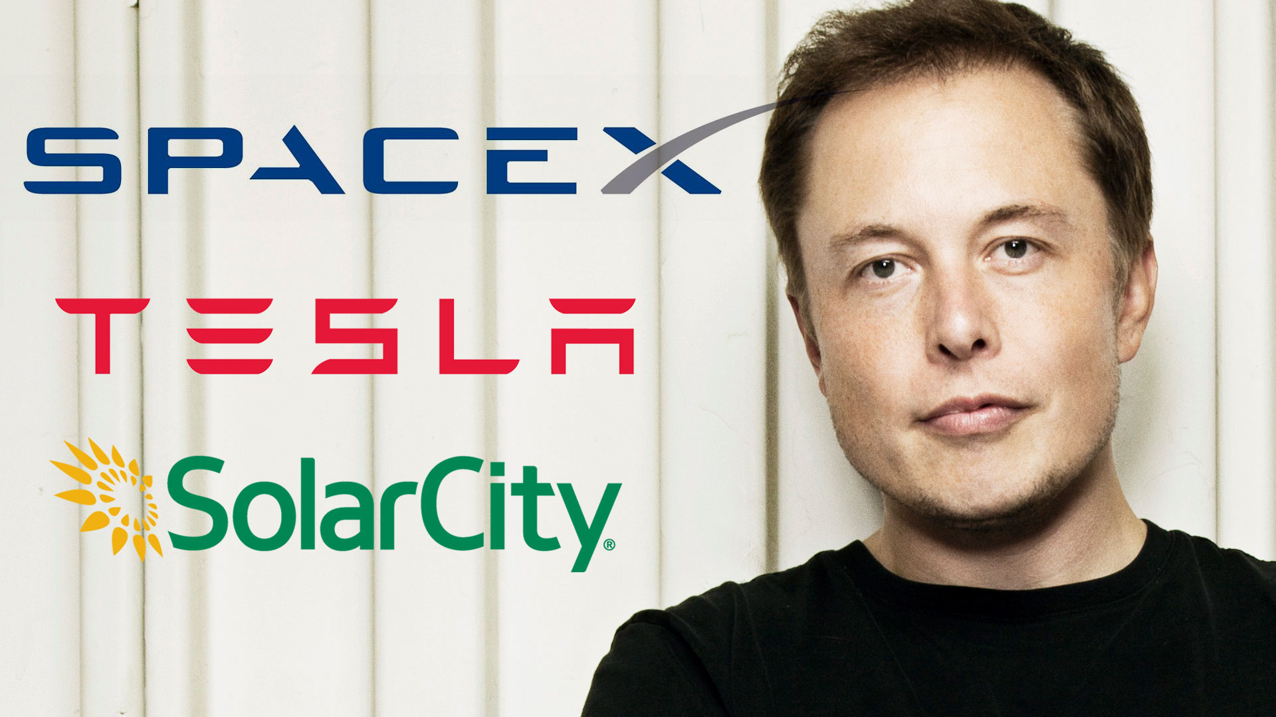
Quem eu quero ser?

Slide 4

Machine Learning

Slide 5
Utilizações de Machine Learning
Análise preditiva através de aprendizagem supervisionada;
Resultados de Pesquisa na Web;
Análise de Sentimento baseada em Texto;
Previsão de falhas em equipamentos;
Reconhecimento de padrões e imagem;
Carros Autônomos;
Anúncios em tempo real em páginas da Web.

Slide 6
Conceitos Fundamentais Machine Learning
Aprendizagem supervisionada;
Aprendizagem não supervisionada;
Classificação;
Regressão;
Arvore de Decisão;
Modelos Condicionais;
Aprendizagem.

Slide 7
Vamos ao que Interessa?

Slide 8
Distribuição Anaconda - Bibliotecas Utilizadas
Python 2.7
NumPy
pandas
scikit-learn
matplotlib
Jupyter Notebook

Slide 9
“Mares fracos não fazem bons marinheiros”
Obrigado!
marcus@neuroapp.io
+55 31 98898-9943

